Slide 1
স্বাগতম

Slide 2
পরিচিতি
শিক্ষক
পাঠ
GBP Gg kvnv`vZ
we.Gm-wm (m¤§vb);Gg.Gm-wm (imvqb) 1g †kÖwY; we.GW
wkÿK
K¨v›Ub‡g›U †evW© evwjKv D”P we`¨vjq iscyi †mbvwbevm,iscyi |
‡mj t 01723-843042
E-mail t shahadat.chem@gmail.com
শ্রেণী :- ৮ম
বিষয় :- বিজ্ঞান
অধ্যায় :- ২য়

Slide 3
ভিডিওটি দেখে কি বুঝলে?

Slide 4
আমাদের আজকের আলোচ্য বিষয় “জীবের বৃদ্ধি ও বংশগতি”
কোষ বিভাজন
অ্যামাইটোসিস
মিয়োসিস
মাইটোসিস

Slide 5
এ অধ্যায় পাঠ শেষে শিক্ষার্থীরা-
*কোষ বিভাজনের প্রকার ভেদ ব্যাখ্যা করতে পারবে
*কোষ বিভাজন পদ্ধতি বর্ণনা করতে পারবে
*বংশগতি রক্ষায় কোষ বিভাজনের ভূমিকা ব্যাখ্যা করবে।

Slide 6
কোন বিভাজন কোথায় ঘটে
অ্যামাইটোসিসঃ- ব্যাকটেরিয়া, ঈস্ট, ছত্রাক ও অ্যামিবা ইত্যাদি এককোষী জীবে এই বিভাজন ঘটে।
মাইটোসিসঃ- উন্নত শ্রেণীর প্রাণীর ও উদ্ভিদের দেহকোষ মাইটোসিস প্রক্রিয়ায় বিভাজিত হয়।
মিয়োসিসঃ- জনন কোষ উৎপন্নের সময় মিয়োসিস কোষ বিভাজন ঘটে।
১।প্রাণীর স্নায়ুটিস্যুর স্নায়ুকোষে
২। স্তন্যপায়ী প্রাণীর পরিণত লোহিত রক্তকণিকা ও অনুচক্রিকা।
৩।উদ্ভিদের স্থায়ীটিস্যুর কোষে।
(মাইটোসিস কোষ বিভাজন ঘটে না)

Slide 7
মাইটোসিসের বৈশিষ্ট্যঃ-
১।মাইটোসিস কোষ বিভাজন দেহকোষের এক ধরনের বিভাজন পদ্ধতি।
২।এ প্রক্রিয়ায় মাতৃকোষের নিউক্লিয়াসটি একবার মাত্র বিভাজিত হয়।
৩। মাতৃকোষটি বিভাজিত হয়ে সমগুন সম্পন্ন দু'টি অপত্য কোষ সৃস্টি করে।
৪।এই বিভাজনে অপত্য কোষের ক্রোমোজোম মাতৃকোষের সমান থাকে।
৫।এ কোষ বিভাজনকে ইকুয়েশনাল বা সমীকরণীক কোষ বিভাজন বলে।

Slide 8
মাইটোসিস কোষ বিভাজন পদ্ধতি
দুটি পর্যায়ে মাইটোসিস কোষ বিভাজন সম্পন্ন হয়
(১) প্রথমে নিউক্লিয়াস বিভাজিত হয় একে ক্যারিওকাইনেসিস বলে
(২)তারপর সাইটোপ্লাজম বিভাজিত হয় একে সাইটোকাইনেসিস বলে।

Slide 9
ক্যারিওকাইনেসিস ৫টি ধাপে সম্পন্ন হয়
১। প্রোফেজ
২।প্রো-মেটাফেজ
৩।মেটাফেজ
৪।অ্যানাফেজ
৫।টেলোফেজ

Slide 10
১।প্রোফেজ
বৈশিষ্ট্যঃ- এটি মাইটোসিস কোষ বিভাজনের সবচেয়ে দীর্ঘস্থায়ী ধাপ।
(১)কোষের নিউক্লিয়াস আকারে বড় হয়।
(২)পানি বিয়োজনের ফলে নিউক্লিয়াস জালিকা ভেঙ্গে সুতার মত ক্রোমোজোম সৃষ্টি করে।
(৩)ক্রোমোজোম লম্বালম্বিভাবে বিভক্ত হয়ে দুটি ক্রোমাটিড গঠন করে।
(৪) ক্রোমাটিডগুলো সেন্ট্রোমিউয়ার নামক এক বিন্দুতে যুক্ত থাকে।

Slide 11
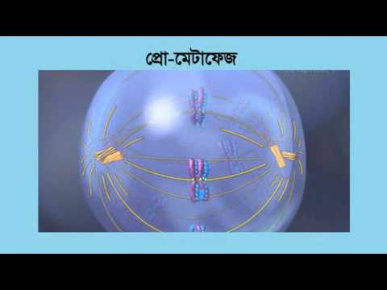
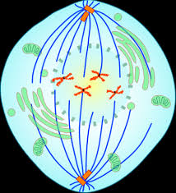
২।প্রো-মেটাফেজ
বৈশিষ্ট্যঃ-এ ধাপটি স্বল্পস্থায়ী।
(১) নিউক্লিয়ার পর্দা ও নিউক্লিওলাস সম্পূর্ণভাবে বিলুপ্ত হয়।
(২)কোষের উত্তর মেরু থেকে দক্ষিণ মেরু পর্যন্ত মাকুর মতো তন্তুর আবির্ভাব ঘটে, একে স্পিন্ডল যন্ত্র বলে।
(৩) প্রাণীকোষে সেন্ট্রিওল দুটির চারিদিক থেকে বিচ্ছুরিত রশ্মির মতো অ্যাস্টার রশ্মির আবির্ভাব ঘটে এবং কোষের দুই বিপরীত ম্রুতে পৌছে স্পিন্ডল তন্তু গঠন করে।

Slide 12
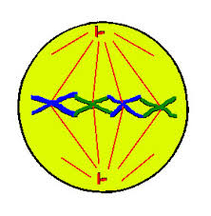
৩।মেটাফেজ
বৈশিষ্ট্য
ক্রোমোজোমগুলো স্পিন্ডল যন্ত্রের বিষুবীয় অঞ্চলে আসে এবং সেন্ট্রোমিয়ারের সাথে তন্তু দিয়ে আটকে থাকে।
এ ধাপে ক্রোমোজোমগুলো সবচেয়ে খাটো ও মোটা দেখায়।

Slide 13
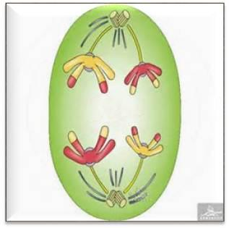
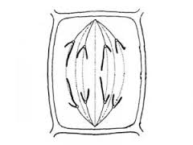
৪।অ্যানাফেজ
বৈশিষ্ট্যঃ-
প্রতিটি ক্রোমোজোমের সেন্ট্রোমিয়ার দুভাগে বিভক্ত হয়ে যায় ফলে প্রত্যেক ক্রোমাটিডে একটি করে সেন্ট্রোমিয়ার থাকে।
ক্রোমাটিডগুলো পরস্পর থেকে বিচ্ছিন্ন হয়ে যায়।এ অবুস্থায় ক্রোমাটিডকে অপত্য ক্রোমোজোম বলে।
ক্রোমোজোমের তন্তুর সংকোচনের ফলে,অপত্য ক্রোমোজোম উত্তর ও দক্ষিণ মেরুর দিকে অগ্রসর হতে থাকে।

Slide 14
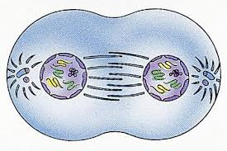
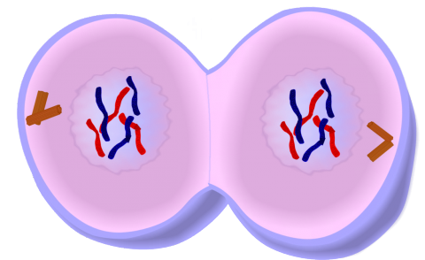
৫।টেলোফেজ
বৈশিষ্ট্যঃ-
অপত্য ক্রোমোজোমগুলো বিপরীত মেরুতে এসে পৌঁছায়।
উভয় মেরুতে সেন্ট্রওল সৃস্টি হয়, অপত্য ক্রোমোজোমগুলোকে ঘিরে নিউক্লিওলাস এবং নিউক্লিয়ার পর্দার আবির্ভাব ঘটে।
ক্রোমোজোমগুলো সরু ও লম্বা আকার ধারণ করে গট পাকিয়ে দুমেরুতে দুটি অপত্য নিউক্লিয়াস গঠন করে ক্যারিওকাইনেসিস সম্পন্ন করে।

Slide 15
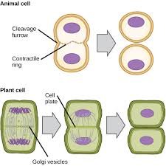
সাইটোকাইনেসিস
ক্যারিওকাইনেসিস শেষ হওয়ার সাথে সাথেই সাইটোকাইনেসিস শুরু হয়।এ পর্যায়ে এন্ডোপ্লাজমিক জালিকার ক্ষুদ্র ক্ষুদ্র অংশগুলো জমা হয়ে কোষপ্লেট গঠন করে যা কোষপ্রাচীরে পরিবর্তিত হয়ে দুটি অপত্য কোষের সৃস্টি হয়।
প্রাণীকোষের মাঝামাঝি অংশে খাঁজ সৃস্টি হয়ে ক্রমশ মিলিত হয়ে অপত্য কোষের সৃস্টি হয়।

Slide 16
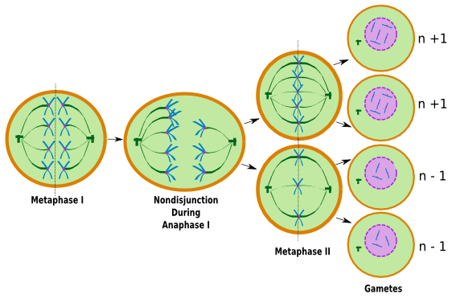
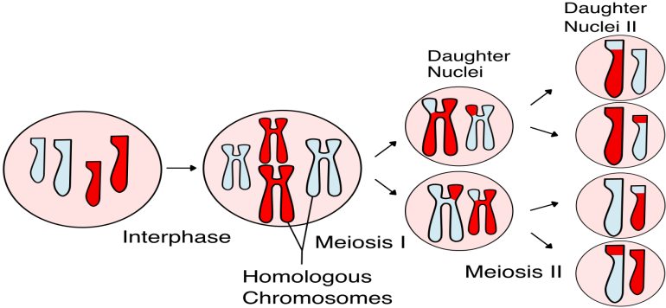
মিয়োসিস
এটি জনন কোষে ঘটে
মিয়োসিস কোষ বিভাজনে ক্রোমোজোম সংখ্যা মাতৃকোষের অর্ধেক হয় বলে একে হ্রাসমূলক কোষ বিভাজন বলে।
মিয়োসিস কোষ বিভাজন পরপর দুইধাপে হয়। প্রথম ধাপকে হ্রাস-বিভাজন,দ্বিতীয় ধাপকে সম-বিভাজন বলে।
প্রথম ধাপে সৃস্ট অপত্য কোষে ক্রোমোজোম সংখ্যা অর্ধেক হয় ।দ্বিতীয় ধাপ মাইটোসিস বিভাজনের অনুরূপ।

Slide 17
মিয়োসিসের বৈশিষ্ট্যঃ-
(১)ডিপ্লয়েড-জীবের জনন মাতৃকোষে ও হ্যাপ্লয়েড-জীবের জাইগোটে মিয়োসিস ঘটে।
(২) এ বিভাজনে একটি কোষ থেকে ৪ টি কোষ উৎপন্ন হয়।
(৩)ক্রোমোজোম একবার ও নিউক্লিয়াস দুবার বিভক্ত হয়।
(৪)অপত্য কোষে ক্রোমোজোম সংখ্যা মাতৃ কোষের অর্ধেক হয়।

Slide 18
DNA
RNA
Di-Oxy Ribonucleic Acid
Ribonucleic Acid
বংশগতিবিদ্যার জনক গ্রেগর জোহান মেন্ডেল

Slide 19
(১)সাইটোকাইনেসিস কাকে বলে?
(২) অপত্য ক্রোমোজোমগুলো বিপরীত মেরুতে এসে পৌছায় কোন পর্যায়?
কোনটি হ্রাসমূলক কোষ বিভাজন
(ক)সাইটোকাইনেসিস
(খ) মিয়োসিস
(গ)মাইটোসিস (ঘ)অ্যামাইটোসিস
(২)মাইটোসিস কোষ বিভাজন কয়টি পর্যায়ে সম্পন্ন হয়
(ক)২ টি
(খ)৫টি
(গ)৩টি
(ঘ)৪টি

Slide 20
বাড়ীর কাজঃ-
***বংশগতি নির্ধারণে DNA ও RNA এর ভূমিকা ব্যাখ্যা কর?

Slide 21
ধন্যবাদ
সবাইকে।
আমাদের
আগামী
ক্লাশ
ব্যপন,
অভিস্রবণ
ও
প্রস্বেদন।

